Slide 1
デジタル・トランスフォーメーションの本質と「共創」戦略 クラウドネイティブ時代のビジネス・シナリオ
2019年6月21日

Slide 2
PPTX形式／ロイヤリティフリー
http://www.netcommerce.co.jp/uniadex
パスワード 0628
有効期限：2019年7月1日（月）

Slide 3
デジタルトランスフォーメーション
という常識の大転換
Notes:
3

Slide 4
フィジカルとデジタル
フィジカル
Physical
デジタル
Digital
IoT
遅い
早い
規模の拡大が
容易で早い
スピード
劣化する
劣化しない
状況を即座に
把握し即応できる
複 製
エコシステムが容易に形成
イノベーションが加速する
困難
組合せ・変更
容易
IoT
Notes:
「デジタル（digital）」とは、本来「離散量（とびとびの値しかない量）」を意味する言葉で、連続量を表すアナログと対をなす概念だ。また、数値、文字、音声、画像などあらゆるアナログな物理的情報をスイッチのオンとオフに対応させた0と1の数字の組み合わせ、つまり「デジタル」として表現することを「デジタル化（digitize）」と言う。コンピュータは、このデジタル化された情報を使って、様々な処理を行っている。
現実世界の「アナログ」な「ものごと」や「できごと」の情報を「デジタル」な情報に移し替えることによって、現実世界はコンピュータで処理できるカタチに変わる。つまり、現実世界の「ものごと」や「できごと」をセンサーやWeb、モバイルなどの様々な接点を介して、現実世界のデジタルなコピーとして、コンピュータは受け取り、現実世界ではできないことを実現することが可能になった。こう考えると「デジタル」とは、アナログな現実世界、つまり「フィジカル（Physical）：物理的」な世界と対をなす概念として捉えることができる。
そんな「デジタル」には、「スピードが早い」、「複製しても劣化しない」、「組合せや変更が容易」という3つの特徴がある。
デジタル化された情報はネットワークを介し直ちに送り届けることができるし、コンピュータでの処理も高速で行うことができる。もし、人間や書類、あるいは輸送手段を介する「フィジカル」な世界であったすれば、このスピードは格段に遅い。また、デジタルな情報のカタチで何度複製されても、元の情報を劣化させることはない。これが、「フィジカル」な紙であれば、複製を重ねる毎に劣化するし、人づてを介して口頭で伝えられる情報は、その過程で内容が変質してしまう可能性すらある。また、「デジタル」な情報を組み合わせることや、変更を加えることが容易であり、新しい組合せや付加価値を拡大させることが簡単にできてしまう。これが、物理的な実態、例えば人の組織やハードウェア、紙の書類などの「フィジカル」な情報では難しい。
このような「デジタル」な情報の「早い」と「劣化しない」特性を組み合わせれば、次のことが可能になる。
ビジネス規模の拡大が容易で早い
利益逓増／複製にコストがかからない
また、「早い」と「容易」を組み合わせれば、次のことが可能になる。
変化を即座に把握できる
変化への即応力がある
さらに、「劣化しない」と「容易」を組み合わせれば、次のようなことができる。
エコシステムが容易に形成できる
イノベーションが誘発、加速する
「ビジネスのデジタル化」とはフィジカルなビジネスの仕組みをデジタルな仕組みに置き換えることで、ここに掲げた価値をビジネスに取り込むことを意味している。

Slide 5
デジタルとフィジカル
フィジカルな世界でのものごとやできごとを
デジタルに変換して価値を生みだし
再びフィジカルに変換してデジタルの価値を取り込む
フィジカル
Physical
デジタル
Digital
IoT
Notes:
「デジタル（digital）」とは、本来「離散量（とびとびの値しかない量）」を意味する言葉で、連続量を表すアナログと対をなす概念だ。また、数値、文字、音声、画像などあらゆるアナログな物理的情報をスイッチのオンとオフに対応させた0と1の数字の組み合わせ、つまり「デジタル」として表現することを「デジタル化（digitize）」と言う。コンピュータは、このデジタル化された情報を使って、様々な処理を行っている。
現実世界の「アナログ」な「ものごと」や「できごと」の情報を「デジタル」な情報に移し替えることによって、現実世界はコンピュータで処理できるカタチに変わる。つまり、現実世界の「ものごと」や「できごと」をセンサーやWeb、モバイルなどの様々な接点を介して、現実世界のデジタルなコピーとして、コンピュータは受け取り、現実世界ではできないことを実現することが可能になった。こう考えると「デジタル」とは、アナログな現実世界、つまり「フィジカル（Physical）：物理的」な世界と対をなす概念として捉えることができる。
そんな「デジタル」には、「スピードが早い」、「複製しても劣化しない」、「組合せや変更が容易」という3つの特徴がある。
デジタル化された情報はネットワークを介し直ちに送り届けることができるし、コンピュータでの処理も高速で行うことができる。もし、人間や書類、あるいは輸送手段を介する「フィジカル」な世界であったすれば、このスピードは格段に遅い。また、デジタルな情報のカタチで何度複製されても、元の情報を劣化させることはない。これが、「フィジカル」な紙であれば、複製を重ねる毎に劣化するし、人づてを介して口頭で伝えられる情報は、その過程で内容が変質してしまう可能性すらある。また、「デジタル」な情報を組み合わせることや、変更を加えることが容易であり、新しい組合せや付加価値を拡大させることが簡単にできてしまう。これが、物理的な実態、例えば人の組織やハードウェア、紙の書類などの「フィジカル」な情報では難しい。
このような「デジタル」な情報の「早い」と「劣化しない」特性を組み合わせれば、次のことが可能になる。
ビジネス規模の拡大が容易で早い
利益逓増／複製にコストがかからない
また、「早い」と「容易」を組み合わせれば、次のことが可能になる。
変化を即座に把握できる
変化への即応力がある
さらに、「劣化しない」と「容易」を組み合わせれば、次のようなことができる。
エコシステムが容易に形成できる
イノベーションが誘発、加速する
「ビジネスのデジタル化」とはフィジカルなビジネスの仕組みをデジタルな仕組みに置き換えることで、ここに掲げた価値をビジネスに取り込むことを意味している。

Slide 6
インターネットに接続されるデバイス数の推移
2003年
2010年
2015年
2020年
63
68
72
76
世界人口
億人
5
125
250
500
インターネット
接続デバイス数
億台
0.08
1.84
3.47
6.50
一人当りの
デバイス数
台/人

Slide 7
コレ1枚でわかる最新のITトレンド
Cyber Physical System／現実世界とサイバー世界が緊密に結合されたシステム
サイバー世界／Cyber World
クラウド・コンピューティング
データ解析
原因解明・発見/洞察
計画の最適化
データ活用
業務処理・情報提供
機器制御
日常生活・社会活動
環境変化・産業活動
データ収集
モニタリング
現実世界／Physical World
ヒト・モノ

Slide 8
デジタル・トランスフォーメーションとCPS
Cyber Physical System／現実世界とサイバー世界が緊密に結合されたシステム
サイバー世界／Cyber World
データ解析
データ活用
Webサービス
デジタル
トランスフォーメーション
日常生活・社会活動
環境変化・産業活動
データ収集
IoT/Mobile/Web
現実世界／Physical World
ヒト・モノ

Slide 9
デジタル･トランスフォーメーションとは何か
異業種からの参入
市場環境の流動性
顧客嗜好の多様化
不確実性の増大
ビジネス・スピードを圧倒的に早くするしか
対処する術はない
意思決定サイクル
の短縮
現場への
大幅な権限委譲
流水化された
ビジネス・プロセス
現場や顧客の「見える化」
自律的なチームによる
運営と管理
バリューストリームの
管理と把握
（ヒト、モノ、カネ、情報）
デジタル・テクノロジーを駆使して、ビジネス・スピードを加速する
デジタル・トランスフォーメーション

Slide 10
デジタル･トランスフォーメーションとは何か
変化に俊敏に対応できる企業文化・体質を実現すること
最新IT活用と試行錯誤
のための内製化
組織の役割や働き方
業績管理の変革
経営目標の設定や
意志決定方法の変革
販売実績の報告を日次からリアルタイムへ
労働時間の把握を月次からリアルタイムへ
意志決定サイクルを短縮し、一部自動化へ
データ主導
デジタル化
アジャイル
IoTやAIを駆使して
新しいビジネスをはじめることではない
意思決定サイクル
の短縮
現場への
大幅な権限委譲
流水化された
ビジネス・プロセス
現場や顧客の「見える化」
自律的なチームによる
運営と管理
バリューストリームの
管理と把握
（ヒト、モノ、カネ、情報）
デジタル・テクノロジーを駆使して、ビジネス・スピードを加速する
デジタル・トランスフォーメーション

Slide 11
デジタル・トランスフォーメーションの3つのフェーズ
われわれ人間の生活に、何らかの影響を与え、
進化し続けるテクノロジーであり、その結果、
人々の生活をより良い方向に変化させる
2004年にスウェーデンのウメオ大学のエリック・ストルターマン教授が提唱
生産性向上
コスト削減
納期の短縮
第1
フェーズ
IT利用による業務プロセスの強化
支援
人間による業務プロセス
情報システム
第2
フェーズ
ITによる業務の置き換え
支援
人間による業務プロセス＋機械による自動化
情報システム
第3
フェーズ
業務がITへITが業務へとシームレスに変換される状態
スピードの加速
価値基準の転換
新ビジネス創出
業務とITが適材適所でシームレスに連携
Notes:
デジタルトランスフォーメーションとは、「ITの浸透が、人々の生活をあらゆる面でより良い方向に変化させる」という概念で、2004年にスウェーデンのウメオ大学のエリック・ストルターマン教授が提唱したとされています。彼は、そこに至る段階を3つのフェーズに分けて説明しています。
第1フェーズ：IT利用による業務プロセスの強化
第2フェーズ：ITによる業務の置き換え
第3フェーズ：業務がITへ、ITが業務へとシームレスに変換される状態
また、調査会社IDCは、第3のプラットフォーム（クラウド・ビッグデータ/アナリティクス・ソーシャル技術・モビリティーなど）がこれを支えるとし、ここに投資することが、今後の企業の成長にとって重要であるとしています。ただ、「第3のプラットフォーム」を導入するだけで実現できるものではなく、テクノロジーによって、従来のビジネス・モデルの変革をしなければ、実現する事はないとも述べています。
【出典・関連図書】
INFORMATION TECHNOLOGY AND THE GOOD LIFE Erik Stolterman & Anna Croon Fors Umeå University /2004
http://www8.informatik.umu.se/~acroon/Publikationer%20Anna/Stolterman.pdf
国内デジタルトランスフォーメーション（DX）成熟度に関するユーザー調査結果を発表
https://www.idcjapan.co.jp/Press/Current/20170406Apr.html

Slide 12
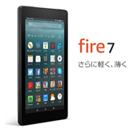
アマゾンのデジタル・トランスフォーメーション
業務（デジタル）
最高の顧客体験
業務（アナログ）
テクノロジーを駆使して徹底した利便性を追求
広範な顧客接点
40機の航空機
数千台のトラック
顧客理解のための情報を徹底して収集する
ビッグデータ
機械学習による最適解
経営戦略･製品／サービス戦略 & 0.1 to One マーケティング
IT

Slide 13
デジタイゼーションとデジタライゼーション
デジタイゼーション
Digitization
デジタライゼーション
Digitalization
デジタル技術の利用により
ビジネス・プロセスを変換し
効率化やコストの削減、付加価値を向上させる
デジタル技術の利用により
ビジネス・モデルを変革し
新たな利益や価値を生み出す機会を創出する
ユーザー・インターフェイス
効率化・合理化・付加価値
ユーザー・エクスペリエンス
競争力・差別化・新しい価値
アナログ放送→デジタル放送
紙の書籍→電子書籍
紙のカルテ→電子カルテ
自動車の所有→カーシェア
ダウンロード→ストリーミング
物販→サブスクリプション
デジタル・トランスフォーメーション

Slide 14
デジタル・トランスフォーメーションとの関係
課題／ニーズ
データを駆使して
リアルタイムで
ビジネスを最適化
顧客
業務
フィジカル
IT
デジタル
アナログ
デジタイゼーション
デジタライゼーション
デジタル・トランスフォーメーション
企業
コア・コンピタンス／ケイパビリティ

Slide 15
デジタル･トランスフォーメーションの実現とは
ビジネス・スピードを加速
自分たちのビジネス・プロセスにデータの収集・分析・活用のサイクルを埋め込む
ジャストインタイムでビジネスの現場にサービスを提供
現場のリアルタイム把握・徹底した権限委譲・開発や運用のスピードアップで対処する

Slide 16
異業種からの破壊者の参入が既存の業界を破壊する
UBER
タクシー・レンタカー業界
airbnb
ホテル・旅館業界
NETFLIX
レンタル・ビデオ業界
Spotify
レコード・CD業界
PayPal
銀行業界（決済・為替）

Slide 17
「破壊者」は何を破壊するのか
業界を越えた破壊者
業界という枠組み
は存在する
一旦確立された
競争優位は継続する
破壊
ビジネス環境の安定が正常であり、業界の枠組みの中で起こる変化に適切に対処することで、事業は維持され成長できる
ビジネス環境が変化し続けることが常識であり業界を越えた変化に柔軟・迅速に対応できれば事業は維持され成長できる
Notes:
「業界という枠組みが存在する」と「一旦確立された競争優位は継続する」というこれまでのビジネスにおける2つの基本的な想定が、もはや成り立たなくなってしまいました。業界を越えた異業種の企業が既存の業界の競争原理を破壊しています。「ビジネス環境の安定が正常であり、業界の枠組みの中で起こる変化に適切に対処することで、事業は維持され成長できる」という考え方から、「ビジネス環境が変化し続けることが常識であり、業界を越えた変化に柔軟・迅速に対応できれば、事業は維持され成長できる」へと変わってしまい、そこに求められる能力も変わってしまったのです。この状況に対処するには、お客様の業務や経営に関心を持ち、お客様と対話し、最適な手法やサービスは何かを目利きし、それを使いこなしてゆく力量が求められます。そのための備えはできているでしょうか。時代のスピードが加速度を増すなか、わずかな躊躇が圧倒的な差となってしまうことを覚悟しておくべきです。

Slide 18
DXを支えるテクノロジー
ビジネス環境への対応
競争優位の確立
不確実性の増大・スピードの加速
デジタル
トランス
フォーメーション
常識や価値基準の転換
製品やサービスをジャストインタイムで提供できる即応力
生産性・価格・期間における
これまでの常識を覆す破壊力
機械学習×データサイエンス
データ
IoT
DXプラットフォーム
クラウド・コンピューティング
エッジ・コンピューティング
5G（第5世代通信網）
アジャイル開発 × DevOps
Notes:
デジタル・トランスフォーメーションを支えるCPSにとって重要なテクノロジーについて整理しておきましょう。
IoT：あらゆる「ものごと」がインターネットに接続しデータを生みだす仕組み。CPSと同義で使われることもある。
マイクロ･サービスとコンテナ：プログラムを独立した単一機能の部品に分割し、それらを連結させることで、全体の機能を実現しようとする仕組み。これを実装する技術としてコンテナが注目されている。追加や変更の即応性を実現。
クラウド・コンピューティング：システム機能のサービス化、構築や運用の自動化、セキュリティのアウトソーシングを提供し、システム開発や運用の負担から人的リソースをビジネスやアプリケーションにシフトすることを支援する。
サイバー・セキュリティ：ビジネスがデジタル化すれば、サイバー･セキュリティは、もはやシステム課題ではなく経営課題として取り組まなければならない。デジタル･トランスフォーメーションを実現する上での優先テーマ。
【補足説明】
FaaS: Function as a Service イベント・ドリブン方式でサービス（ある機能を実現するプログラム）のコードを書き、それを連携させるだけで、一連の業務処理を実行できるクラウド･サービス。AWS のLambda、MicrosoftのAzure Cloud Functions、GoogleのGoogle Cloud Functionsなどがある。
SaaS: Software as a Service アプリケメーションを提供するクラウド･サービス。
PaaS: Platform as a Service OSやミドルウェアなどのプラットフォーム機能を提供するクラウド・サービス。
API: Application Program Interface クラウド・サービスの提供する機能を他のアプリケーション･サービスから利用するためのインターフェース機能。

Slide 19
DXを実現する4つの手法と考え方
イノベーションとビジネス・スピードの融合
イノベーションの創発
ジャスト・イン・タイムで提供
デザイン思考
リーン・スタートアップ
アジャイル開発
DevOps
＋ エスノグラフィー
デザイナー的なクリエイティブな視点で、ビジネス上の課題を解決する
最小限の機能に絞って短期間で開発しフィードバックをうけて完成度を高める
ビジネスの成果に貢献するシステムを、バグフリーで変更にも柔軟に開発する
安定稼働を維持しながら、開発されたシステムを直ちに・頻繁に本番環境に移行する
共感（Emphasize）
問題定義（Define）
創造（Ideate）
プロトタイプ（Prototype）
検証（Test）
反復／周期的(Iterative)
漸進的(Incremental）
適応主義(Adaptive)
自律的(Self-Organized)
多能工(Cell Production）
構築（Build）
計測（Measure）
学習（Learn）
開発と運用の協調
自動化ツールの整備
継続的デリバリー
（Continuous Delivery）
変化に俊敏に対応できる企業文化・体質を実現すること
Notes:
デジタル・トランスフォーメーションを実現するには、イノベーションを加速させ、ジャスト・イン･タイムでビジネス･サービスを提供できなくてはなりません。これを実現するための考え方や手法として、次の４つが注目されています。
デザイン思考：デザイナー的なクリエイティブな視点で、ビジネス上の課題を解決するための方法
リーン･スタートアップ：最小限の機能に絞って短期間で開発しフィードバックをうけて完成度を高める取り組み
アジャイル開発：ビジネス環境の不確実性に適応することを前提に、ビジネスの成果に貢献するシステムをバグフリーで開発する考え方と手法
DevOps：安定稼働を維持しながら、開発されたシステムを直ちに・頻繁に本番環境に移行するための取り組み

Slide 20
デジタル・トランスフォーメーションのBefore/After
Before DX
After DX
人間主体でビジネスを動かしITが支援する
人間とITが一体となってビジネスを動かす
支援
生産性向上・コスト削減・期間短縮
変化への即応力・破壊的競争力・価値の創出
ITはコスト、削減することが正義
ITは競争力の源泉、投資対効果で評価
常にコスト削減の圧力に晒される
ビジネスに貢献できれば投資は拡大する
安定×高品質の徹底追求
柔軟×迅速と試行錯誤
コスト削減の手段としての外注
競争力の源泉として内製
仕様書通りQCDを守って
情報システム完成させる
変化に柔軟・迅速に対応し
ビジネスを成功させる

Slide 21
デジタル・トランスフォーメーションのBefore/After
After DX
DX事業･DX案件とは
顧客：事業部門
内容：内製化支援
目標：事業の成功
人間とITが一体となってビジネスを動かす
変化への即応力・破壊的競争力・価値の創出
変化に俊敏に対応できる企業文化・体質を実現すること
ITをコアコンピタンスと位置付け事業部門主体で内製化
共創 または 協創
業績評価基準の転換
変化に柔軟・迅速に対応し
ビジネスを成功させる
売上や利益での業績基準では評価できず、現場のモチベーションを維持できないから。

Slide 22
変わる！ビジネスとITの関係
開発・運用
開発・運用
少ない生産量（工数）で開発・運用のサイクルを高速で回転させる
現場のニーズにジャストインタイムで成果を提供し続ける

Slide 23
これからの開発や運用に求められるもの
デジタル・トランス･フォーメーション
業務がITへITが業務へとシームレスに変換される状態
アジャイル開発
Agile Development
ビジネスの成果に貢献するコードだけを
変更に柔軟・迅速に対応して
バグフリーで提供する
DevOps
Development & Operation
運用の安定を維持しながら
本番環境への迅速な移行と
継続的デリバリー
クラウド
Cloud Computing
高速で俊敏な開発実行環境の調達
経費化の拡大による不確実性への担保
運用やセキュリティから解放と人材の再配置
ウォーターフォール開発×オンプレミス×開発・運用業務委託の限界

Slide 24
変わる！お客様との関係
事業
部門
要望
要請
情シス
部門
検討
企画
検収
SIer
IT事業者
要件定義
仕様書
設計
開発
納品
運用管理
保守
事業
部門
要望
対話
検討
対話
決定
合意
変更・追加への要望
継続的対話
情シス
開発と運用（DevOps）
Sier
IT事業者
内製化支援
技術力＋労働力
提案
提言

Slide 25
DX案件の獲得にソリューション営業は通用しない
変革への意欲はある
どう取り組めば
いいの分からない
こののまでは大変なことになる
ITの戦略的活用を推進したい
ビジネスのデジタル化を実現したい
課題やテーマがはっきりしない
あなたは何を言ってるんですか？
課題やテーマを教えて頂ければ、
解決策を提供します！
課題やテーマが分かれば正解は機械（AI）が教えてくれる
お客様は、課題やテーマについての正解を教えて欲しいのではない。
自分たちは 何をすべきか＝課題やテーマ そのものを教えて欲しい。
提言
「あるべき姿」と実現の方法
共創
技術×価値×体験の共有

Slide 26
「提言」をきっかけに案件を創る
お客様のあるべき姿を描き
そこに至る道筋／地図を示すこと
お客様の現実に真摯に向き合い
共感し対話し議論して合意すること
お客様からぜひ、そうなりたい！や
ぜひ、お願いしたい！を引き出すこと
お客様の
「共創」への期待と意欲
を引き出す

Slide 27
「共創」ビジネスの実践
技術の共有
圧倒的な技術力
共創
「一緒に取り組みたい」
相手に惚れさせること
価値の共有
信頼される人格
体験の共有
模範でリードする
圧倒的なスピードを自らの模範を通してお客様に感染させる
「共創」とは、自分たちがDXを実践して培った
スキルやノウハウをお客様に提供すること
Notes:
「お客様と一緒に、新しいビジネスを立ち上げること」
「これまでにない市場をパートナー企業とともに創ること」
「お客様の新規事業を自分たちの技術で支援すること」
「共創」が大流行だ。そんな「共創」について尋ねると、人それぞれに様々な解釈が寄せられるが、どうやって実現するかについて語られることは少ない。
この言葉は、2004年、米ミシガン大学ビジネススクール教授、C.K.プラハラードとベンカト・ラマスワミが、共著『The Future of Competition: Co-Creating Unique Value With Customers（邦訳：価値共創の未来へ-顧客と企業のCo-Creation）』で提起した概念と言われている。企業が、様々なステークホルダーと協働して共に新たな価値を創造するという概念「Co-Creation」の日本語訳だ。
「デジタル・トランスフォーメーション」あるいは、「攻めのIT」や「ビジネスのデジタル化」という言葉が社会正義のごとく語られ、事業部門や経営者がこれまで以上のIT活用を迫られている。何とかしなければいけない、でも何をすればいいか分からない。そんなお客様に、「何が課題か教えてもらえれば、その解決策を提案します」といっても、相手を困らせてしまうだけだ。
そんな、お客様との関係を転換し、一緒になって新しいビジネス価値を創り出してゆきましょうとの想いから、「共創」という言葉を掲げることは、意味のあることだが、それを「お題目」としないためには、具体的な施策に結びつけてゆかなくてはならない。しかし、現実には、言葉だけが一人歩きしているようにも感じられる。「共創」を経営方針に掲げることは何も悪いことではないが、具体的な施策に結びつけなければ、現場は混乱するだけだ。
ではどうすればいいのだろう。私は、「技術の共有」、「価値の共有」、「体験の共有」という３つの関係をお客様との間に築くことではないかと考えている。
技術の共有
お客様にはできない圧倒的な技術力を提供することだ。ITを武器に事業の差別化や競争優位の実現を目指すお客様は、ITの内製化に舵を切る。だからといって、高い技術力を持つ人材が揃っている訳ではない。だからそれを補う需要が生まれてくる。
「技術力」とは、少ない手間で最大のパフォーマンスを発揮できる力のことを言う。例えば、実現したい機能を可能な限り少ないステップ数でコーディングできる力やクラウドを駆使してシステム運用できる環境を１日にいくつも構築できる力などのことだ。ビジネス・テーマが決まれば、AIやIoTを駆使し、これらを実装したビジネス・プロセスをデザインできる力も必要とされるだろう。お客様はそんな「共創」のパートナーを求めている。
価値の共有
誠実に理を尽くして課題を紐解き、一緒になってこの取り組みを成功させたいというパッションを示すことだ。お客様と同じビジネスの価値を共有してこそ、お互いの信頼関係は育まれる。
お客様からすれば、信頼して任せられる相手でなければ、自分たちの一大事を一緒にやろうとは思わない。そう思ってもらえる人格がなければ「共創」のパートナーとして、受け入れてはもらえない。
体験の共有
先週のブログで、クラウドSIerの実践ノウハウを紹介したが、まさにあのような取り組みを自ら実践して体験的に共有し、ノウハウをお客様に埋め込むことだ。
不確実性に対処することが、企業の成長や生き残りには必須の要件になった。アジャイル開発やDevOps、クラウドが当たり前となり、コンテナやマイクロ・サービス、サーバーレスなどがこれほどまでに注目されるようになったのも、まさにこのような背景があるからだ。これを使いこなし、お客様に体験させ、お客様の常識にしてもらうことが、「共創」を生みだす原動力となる。そんな体験を提供することが、「共創」のパートナーの役割だ。
このような3つの共有をリードして、「この人たちと一緒に取り組みたいと」と相手を惚れさせることだ。
これからのIT文化を自らの模範を通してお客様に感染させること
これが「共創」の実践であると考えてはどうだろう。

Slide 28
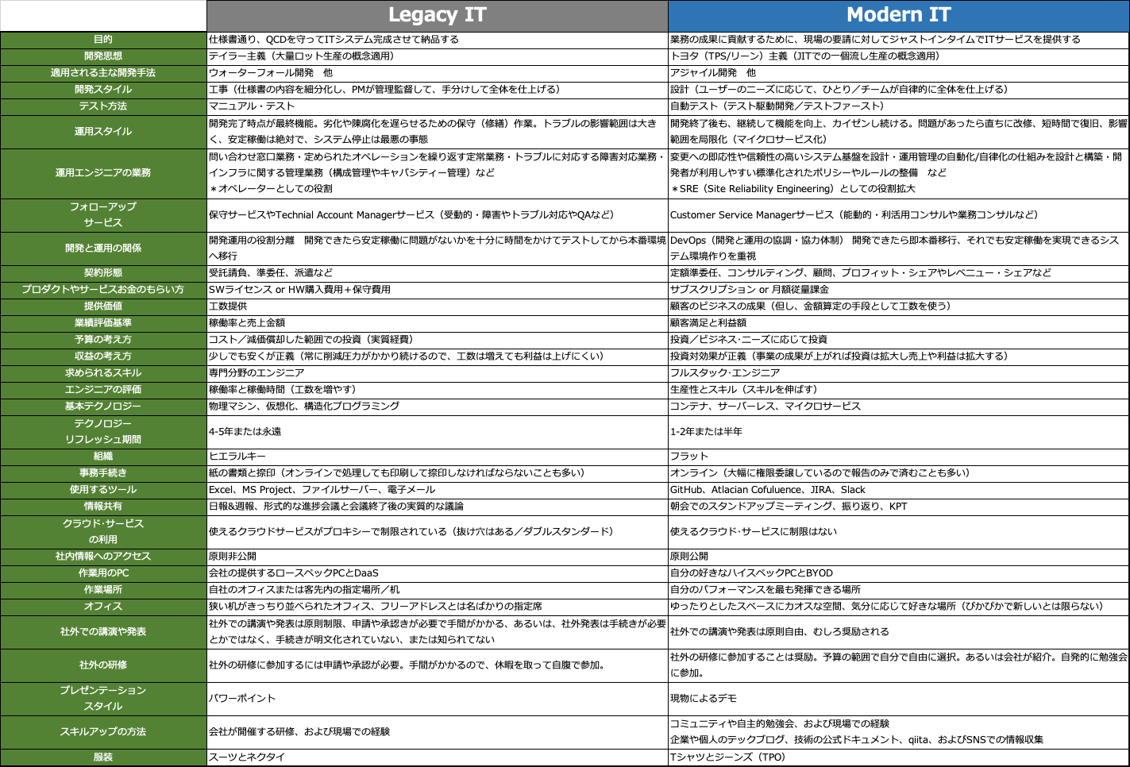
企業文化＝行動習慣と思考パターンを転換せよ！

Slide 29
なぜ、クラウドネイティブ
なのか
Notes:
29

Slide 30
異なる文化の２つのクラウド戦略
コスト削減のためのクラウド
競争力強化のためのクラウド
生産性向上・納期短縮・コスト削減
差別化・競争力・変化への即応力
投資負担の軽減
運用管理負担の軽減
高い運用品質の維持
資産固定化の回避
最新技術の活用
俊敏性の実現
コスト削減
投資対効果
既存システムのIaaS移行
運用管理の自動化
開発と運用の順次化
コンテナ×Kubernetes
PaaS×サーバーレス
開発と運用の同期化
クラウド・リフト
戦略
クラウド・ネイティブ
戦略
守りの文化 by 情報システム部門
攻めの文化 by 事業部門・経営直下
両者は異なるクラウドであることを前提に考える
予算と人材と戦略の一体化と適切な配分

Slide 31
銀行システムにおけるクラウド活用の動き
5年間で100億円のコスト削減
1000超のシステムの約半分をクラウド化
日本ユニシスとマイクロソフト、「BankVision on Azure」実現に向け共同プロジェクトを開始
週刊ダイヤモンド 2017.5.17
https://diamond.jp/articles/-/128045
2018年3月23日
日本ユニシス株式会社と日本マイクロソフト株式会社は23日、日本ユニシスのオープン勘定系システム「BankVision」の稼働基盤として、Microsoft Azureを採用するための取り組みを推進するため、共同プロジェクトを4月から開始すると発表した。
いかに費用を抑え、最新技術も取り入れた上で短期間でのシステム開発を行うかという課題に対応するため、クラウドを選択。現在はクラウド最大手の米アマゾンウェブサービスと組み、業務システムの一部から移行を進めている。

Slide 32
クラウド・バイ・デフォルト原則
https://cio.go.jp/sites/default/files/uploads/documents/cloud_%20policy.pdf
政府情報システムにおけるクラウドサービスの利用に係る基本方針
クラウド・バイ・デフォルト原則（クラウドサービスの利用を第一候補）
政府情報システムは、クラウドサービスの利用を第一候補として、その検討を行う
情報システム化の対象となるサービス・業務、取扱う情報等を明確化した上で、メリット、開発の規模及び経費等を基に検討を行う
Step0：検討準備
クラウドサービスの利用検討に先立ち、対象となるサービス・業務及び情報といった事項を可能な限り明確化する。
Step1：SaaS（パブリック・クラウド）の利用検討と利用方針
サービス・業務における情報システム化に係るものについて、その一部又は全部が SaaS（パブリック・クラウド）により提供されている場合（SaaS（パブリック・クラウド）の仕様に合わせ、サービス・業務内容を見直す場合も含まれる。）には、クラウドサービス提供者が提供する SaaS（パブリック・クラウド）が利用検討の対象となる。
Step2：SaaS（プライベート・クラウド）の利用検討
サービス・業務における情報システム化に係るものについて、その一部又は全部が、府省共通システムの諸機能、政府共通プラットフォーム、各府省の共通基盤等で提供されるコミュニケーション系のサービスや業務系のサービスを SaaS として、当該サービスが利用検討の対象となる。
Step3：IaaS/PaaS（パブリック・クラウド）の利用検討と利用方針
SaaS の利用が著しく困難である場合、又は経費面の優位性その他利用メリットがない場合については、民間事業者が提供する IaaS/PaaS（パブリック・クラウド）が利用検討の対象となる。
Step4：IaaS/PaaS（プライベート・クラウド）の利用検討
IaaS/PaaS（パブリック・クラウド）の利用が著しく困難である場合、又は経費面の優位性その他利用メリットがない場合については、サーバ構築ができる政府共通プラットフォーム、各府省独自の共通基盤等を IaaS/PaaS として、当該サービスが利用検討の対象となる
オンプレミス・システムの利用検討

Slide 33
米国政府の動き
CIA（中央情報局）
DOD（国防総省）

Slide 34
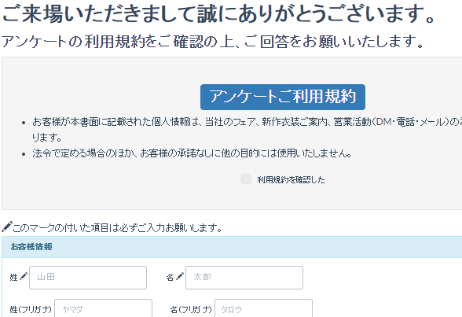
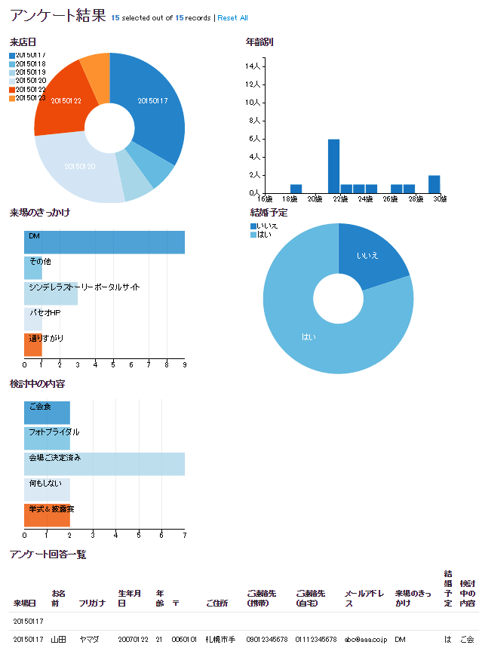
評価対象としたアプリケーション
アンケート登録／集計システム

Slide 35
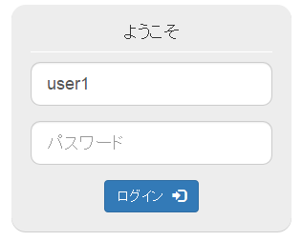
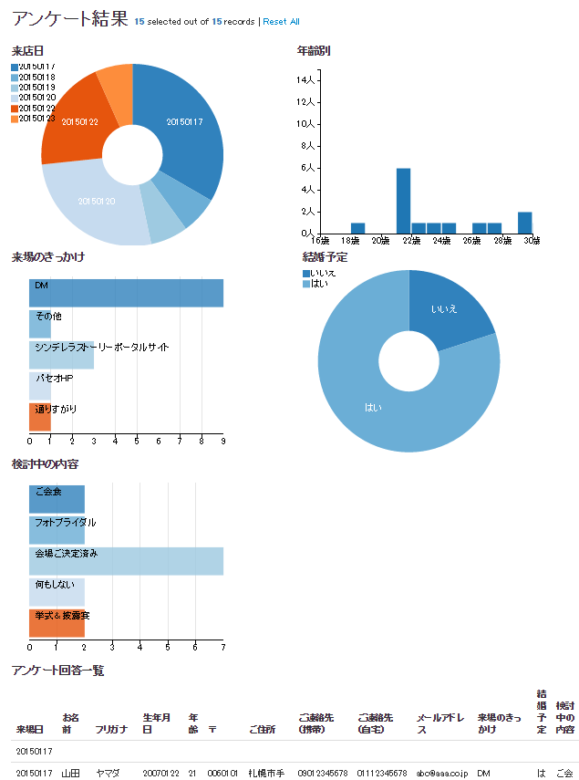
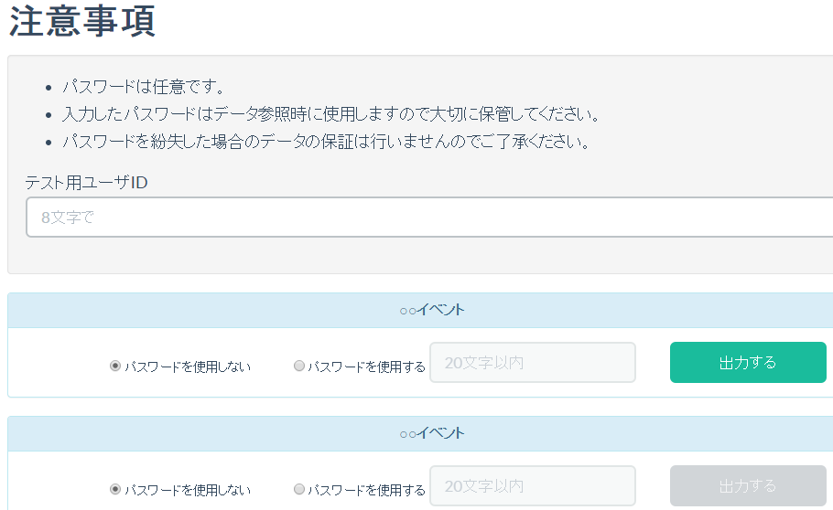
評価対象としたアプリケーション／処理フロー
ログイン画面
認証されたユーザのみ
アクセス可能なページ
店頭用入力画面
Write
店舗入力
Read
ダウンロード
イベント
ダッシュボード画面
Write
Read
よくありがちな
webシステム
イベント用入力画面
集計ファイル作成画面

Slide 36
構築事例：従来型のWebアプリケーション・アーキテクチャ
※2015/3/20時点
APはそのまま移行。ただし、セッション管理等、一部改修が必要な場合がある。
リージョン:東京
＜EC2＞
インスタンスタイプ：t2.micro（最少）
料金：$0.020/1時間
＜ELB＞
料金：$0.027/1時間
+$0.008/1GB
死活監視
Web
AP
DB
EC2
EC2
EC2
Elastic Load
Balancing
EC2
EC2：1台
365日24時間稼働：$175.2
EC2：9台
365日24時間稼働：$1576.8
ELB：1台
365日24時間稼働：$236.52+α
ELB：2台
365日24時間稼働：$473.04+α
Internet
クライアント
EC2
EC2
EC2
EC2
DNS
EC2
冗長化
冗長化
冗長化
年間：約$2049.84
約254,980円
DNSのセットアップが必要
ミドルウェアが必要
（Oracle、 SQLServer、死活監視ソフト等の購入）
DBMSのセットアップが必要

Slide 37
構築事例：AWSサービスを活かしたアーキテクチャ
※2015/3/20時点
リージョン:東京
＜EC2＞
インスタンスタイプ：t2.micro（最少）
料金：$0.020/1時間
＜ELB＞
料金：$0.027/1時間
+$0.008/1GB
＜RDS＞
インスタンスタイプ： t2.micro（最少）
死活監視のソフトウェア不要
基本的に無料／アラーム設定でメール通知
Web
AP
DB
Cloud
Watch
Elastic Load
Balancing
EC2
EC2
RDS(Master)
EC2：4台
365日24時間稼働：$700.8
ELB：2台
365日24時間稼働：$473.04+α
RDS：
365日24時間稼働：$455.52
Route53：
1年間：$26.4（最少）
Internet
クライアント
Route 53
DNS
EC2
EC2
RDS(Slave)
セッション
管理
冗長化
冗長化
DynamoDB
年間：約$1655.76
約198,691円
Route 53に
設定するのみ
ＤＢＭＳはインストール不要
Ｏｒａｃｌｅ、ＳＱＬＳｅｒｖｅｒ等のライセンス料込
ＥＣ２の接続先を変更するだけ
冗長構成はＭｕｌｔｉ-ＡＺを選択するのみ

Slide 38
構築事例：AWSサービスを最大限活かしたアーキテクチャ
※2015/3/20時点
Webサーバー機能
3箇所以上で自動複製、容量無制限
リージョン:東京
＜S3＞
料金：$0.0330/GB
+リクエスト数+データ転送量
＜CloudFront＞
料金：$7.2/年 （試算した結果）
<Lambda>
料金：$0
＜DynamoDB＞
料金：$0 （試算した結果）
メールサーバー不要
S3
コンテンツ
Cloud
Watch
入力ページ（HTML）
Cloud
Front
Log等
非公開コンテンツ
Internet
AWS認証
アプリ認証
SignedURL発行
サーバ側アプリ
キャッシュ
SSL証明書
Cognito
クライアント
任意のタイミングで処理実行
負荷分散、障害対策はAWS任せ
Lambda
Node.js
年間：約$7.56
約907円
JavaScript
DynamoDB
テーブル
画面表示は、
クライアント側
アプリ
冗長構成、拡張・データ再配置
はAWS任せ
※条件によって料金は異なります

Slide 39
なぜ、クラウド･ネイティブへシフトするのか
開発者は他社と差別化できるビジネスロジックに集中したいのに
付加価値を生み出さない作業で負担を強いられる
ミドルウェアの設定
インフラの構築
セキュリティ・パッチの適用
キャパシティ・プランニング
モニタリング
システムの冗長化
アプリケーションの認証・認可
APIスロットリング
この負担から開発者を解放
サーバの調達や構築、運用管理、スケーラビリティについては、
クラウド事業者に任せることができ自分たちで考えなくて済む
Functions
コンテナ × マイクロ・サービス × サーバーレス
アジャイル開発やDevOps

Slide 40
クラウド・サービスの区分
IaaS
ベアメタル
IaaS
仮想マシン
CaaS
PaaS
FaaS
SaaS
自社所有
CaaS
PaaS
FaaS
SaaS
ユーザー企業が管理
アプリケーション
アプリケーション
アプリケーション
アプリケーション
アプリケーション
アプリケーション
アプリケーション
連携機能
データ
データ
データ
データ
データ
データ
データ
ランタイム
ランタイム
ランタイム
ランタイム
ランタイム
ランタイム
ランタイム
ミドルウェア
ミドルウェア
ミドルウェア
ミドルウェア
ミドルウェア
ミドルウェア
ミドルウェア
コンテナ
管理機能
コンテナ
管理機能
コンテナ
管理機能
コンテナ
管理機能
コンテナ
管理機能
コンテナ
管理機能
コンテナ
管理機能
OS
OS
OS
OS
OS
OS
OS
仮想マシン
仮想マシン
仮想マシン
仮想マシン
仮想マシン
仮想マシン
仮想マシン
ハードウェア
ハードウェア
ハードウェア
ハードウェア
ハードウェア
ハードウェア
ハードウェア
クラウドサービス事業者が管理
Notes:
「サーバーレス」とは、アプリケーションの実行に必要なサーバーのセットアップと管理を気にせず開発できることを意味する言葉で、サーバーを必要としないわけではありません。必要なサーバーなどのインフラはクラウドに管理を任せ、データベース、メッセージング、認証など、アプリケーションに必要な機能がサービスとして提供されるのが一般的で、開発者はプログラミングに専念できるようになります。このような仕組みはBaaS（Backend as a Service）とも呼ばれていました。
FaaS（Function as a Service）は、この仕組みをさらに進化させたものです。
イベント・ドリブン方式でサービス（ある機能を実現するプログラム）のコードを書き、それを連係させるだけで一連の業務処理を実行できる。
実行に必要なサーバーは、このサービスが自動で割り当て必要に応じてスケールしてくれる。
書いたコードはコンテナ上で実行し、終了すると即座に廃棄される。
コンテナの実行は100ms単位で計測され、使った分のサーバー使用料が課金されるため、一般のIaaSのように使う使わないにかかわらずサーバーを立ち上げている時間に課金されるのと異なり、コスト削減が期待できる。
サービス毎に作られるコンテナは処理に必要なシステム資源をすべて自ら調達し、他のコンテナとの依存関係もないことから、処理能力を高めたければコンテナを増やすだけで容易にスケールでき、仮に実行時に障害が起きても他に影響を与えることがない。
FaaSを使うことのメリットを整理すれば、コストの削減、スケーラビリティの確保、インフラの運用管理を不要にすることです。マイクロサービスとも相性が良く、それを実現する手段としても注目されています。
2014年に登場したAWSのLambdaを皮切りに、GoogleのCloud Functions、MicrosoftのAzure Functions、オープンソースOpenWhiskを使ったIBMのサービスなどが登場しています。
PaaSとの違いは、PaaSがリクエストごとにアプリケーション全体を起動・終了させる「リクエスト・リプライ方式」を、FaaSは必要なサービス毎に起動・終了させる「イベント・ドリンブン方式」を狙ったものであると言えるでしょう。
FaaSであらゆるアプリケーションを作れると期待することは難しいかもしれません。しかし、ECサイトやマーケティング・サイトのように負荷予測が難しく、ダイナミックな負荷の変動に対応しなければならないアプリケーションには向いています。

Slide 41
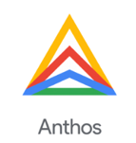
クラウドに吸収されるITビジネス
アプリケーション・ビジネス
ビジネス開発
システムの企画
システム設計
プログラム開発・テスト
開発・テスト環境の構築
本番実行環境の構築
セキュリティ対策
運用管理
トラブル対応
DevOps
アジャイル
開発
SaaS
Google GKE
Azure AKS
サーバーレス／FaaS・PaaS
コンテナ運用・管理マネージドサービス
ネットワーク・ビジネス
ネットワークの設計
ネットワーク機器の導入・設定
セキュリティ対策
監視・運用管理
トラブル対応
5G通信網のタイムスライス
SIMによる閉域網
クラウド・データセンター内
ネットワーク
クラウド・データセンター間
バックボーンネットワーク
インフラ・ビジネス
インフラの設計
インフラ機器の導入・設定
セキュリティ対策
監視・運用管理
トラブル対応
オンプレミス型マネージド・システム
AWS Outposts
Google On-prem
Microsoft Azure Stack

Slide 42
クラウド利用の推移
汎用業務の移管
アプリケーション
独自業務の移管
仮想マシン
クラウド･ネイティブでの構築
コンテナ&サーバーレス
SaaS
IaaS
PaaS
Office365
G-Suite
Box など
AWS EKS
Google GKE
Microsoft AKS
Amazon Outposts
Microsoft Azure Stack
Google GKE-On-Prem
独自性の高い業務は個別専用システム
独自性の低い汎用業務はSaaS
仮想マシンによるハイブリッド・クラウド
クラウド技術で作られたオンプレ製品
コンテナによるハイブリッド&マルチ･クラウド
サーバーレスによるクラウドネイティブ

Slide 43
事業戦略を考える
自分たちの事業モデルを
破壊するものは何か？
事業戦略
DX、共創、クラウドネイティブなど
自分たちの事業モデルを
どのように変革すればいいのか？

Slide 44
変革のステージに立てるかどうかの３つの問いかけ
「違和感」を持っていますか？
「地図」を持っていますか？
「向かい風」を感じていますか？

Slide 45
ネットコマース株式会社
180-0004 東京都武蔵野市吉祥寺本町2-4-17
エスト・グランデール・カーロ 1201
http://www.netcommerce.co.jp/

